Slide 1
BEAUFORT FRANS CONTACT 13
Zesde leerjaar
CONTACT 13

Slide 2
Neem klaar:
Leerwerkboek p 144-153

Slide 3
DIALOOG
Zesde leerjaar
CONTACT 13

Slide 4
DIALOOG Tu AS MAL QUELQUE PART?
Boek p. 144
Druk op de geluidsknop volg mee in je boek.
Beluister de dialoog meerdere keren.

Slide 5
WOORDENSCHAT
Zesde leerjaar
CONTACT 13

Slide 6
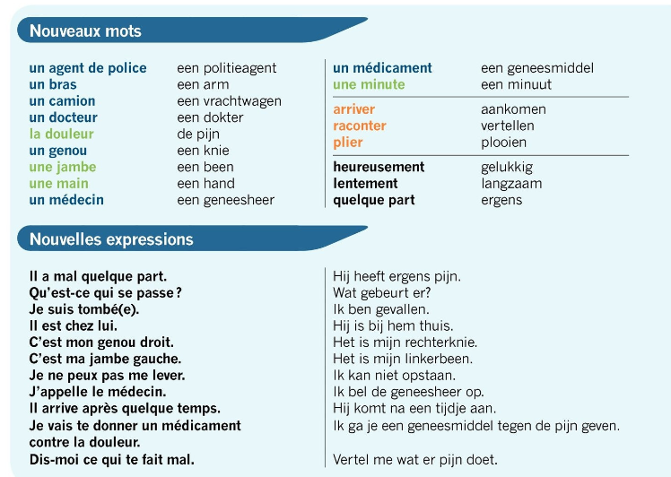
WOORDENSCHAT
Boek p. 145
Druk op de geluidsknop en volg mee in je boek of op deze dia.
Let goed op de uitspraak. Kijk ook naar de vertaling.
Lees nu zelf luidop de woorden en uitdrukkingen.
Noteer de woorden en zinnen in je mapje.

Slide 7
Tu as bien compris?
Zesde leerjaar
CONTACT 13

Slide 8
DIALOOG Tu AS MaL QUELQUE PART?
Boek p. 144
Beluister nogmaals de dialoog en lees luidop mee.
Lees de dialoog nu zelf luidop.

Slide 9
Tu as bien compris?
Boek p. 145
Maak de oefening ‘Tu as bien compris?’ → Noteer de oplossingen in je leerwerkboek OF schrijf de oplossing op een blad en stop ze in jouw Franse map

Slide 10
SPREEKOEFENING
Zesde leerjaar
CONTACT 13

Slide 11
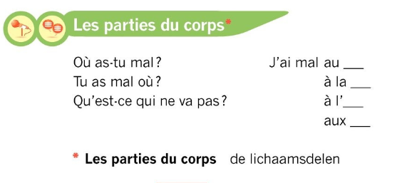
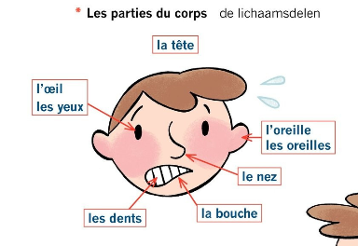
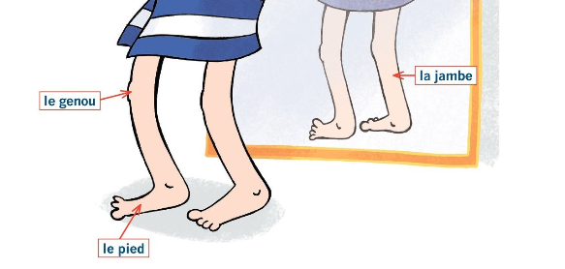
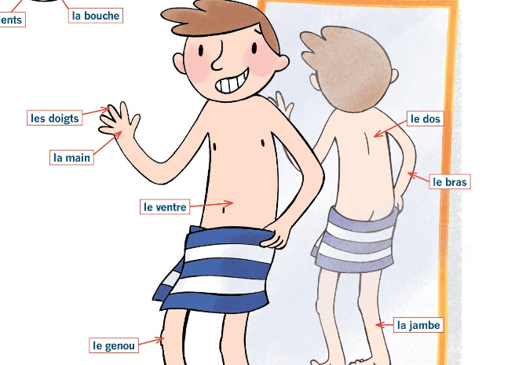
LES PARTIES DU CORPS
Leerwerkboek p 146
Druk op de geluidsknop. Luister goed naar de uitspraak.
Maak nu zelf de oefening. Doe zoals in het geluidsfragment.

Slide 12
OEFENINGEN
Zesde leerjaar
CONTACT 13

Slide 13
Kweetet - oefeningen
Maak de oefeningen op Kweetet (6 oefeningen)

Slide 14
MA boutique de grammaire
Zesde leerjaar
CONTACT 13

Slide 15
Ma boutique de grammaire
Leerwerkboek p. 147
Druk op de geluidsknop. Luister goed naar de uitspraak.
Lees nu zelf de vervoeging van ‘pouvoir’ en ‘vouloir’

Slide 16
OEFENINGEN POUVOIR & VOULOIR
Zesde leerjaar
CONTACT 13

Slide 17
KWEETEt: POUVOIR & VOULOIR
Maak de oefeningen op Kweetet ‘pouvoir & vouloir’

Slide 18
ANDERE WERKWOORDEN
Zesde leerjaar
CONTACT 13

Slide 19
Regelmatige werkwoorden op -er
Druk op de geluidsknop. Luister goed naar de uitspraak.
Lees nu zelf de vervoeging van ‘arriver’, ‘raconter’ en ‘plier’
Noteer alle werkwoorden in je mapje.
arriver : aankomen | raconter : vertellen | plier : plooien
j’arrive tu arrives il /elle arrive nous arrivons vous arrivez ils/elles arrivent | je raconte tu racontes il/elle raconte nous racontons vous racontez ils/elles racontent | je plie tu plies il/elle plie nous plions vous pliez ils/elles plient

Slide 20
MA boutique de grammaire
Zesde leerjaar
CONTACT 13

Slide 21
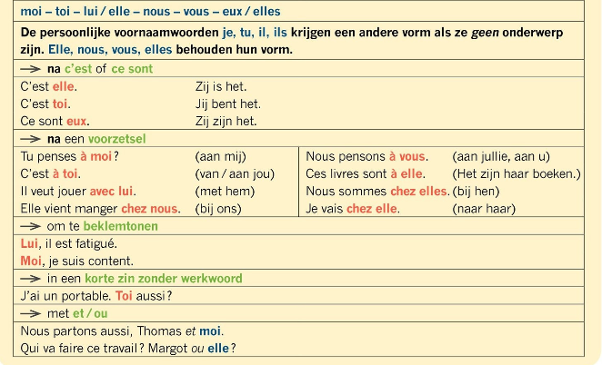
Ma boutique de grammaire
Leerwerkboek p 148
Lees de kader heel aandachtig, dit wordt ook tijdens de les nog eens herhaald.

Slide 22
OEFENINGEN Voornaam-wOORDEN
Zesde leerjaar
CONTACT 13

Slide 23
OEFENINGEN: VoornaamWOORDEN
Maak de oefeningen op Kweetet ‘moi, toi, lui, elle, …’

Slide 24
HERHALING
Zesde leerjaar
CONTACT 13

Slide 25
HERHALING
Leerwerkboek p 149-151
→ heb je jouw boek mee ? Vul de oefeningen direct in!
→ heb je jouw boek NIET mee ? Zie hieronder de dia’s met de oefeningen. Noteer jouw oplossingen op een cursusblad en stop die in jouw map. We verbeteren de oefeningen in de klas!

Slide 26
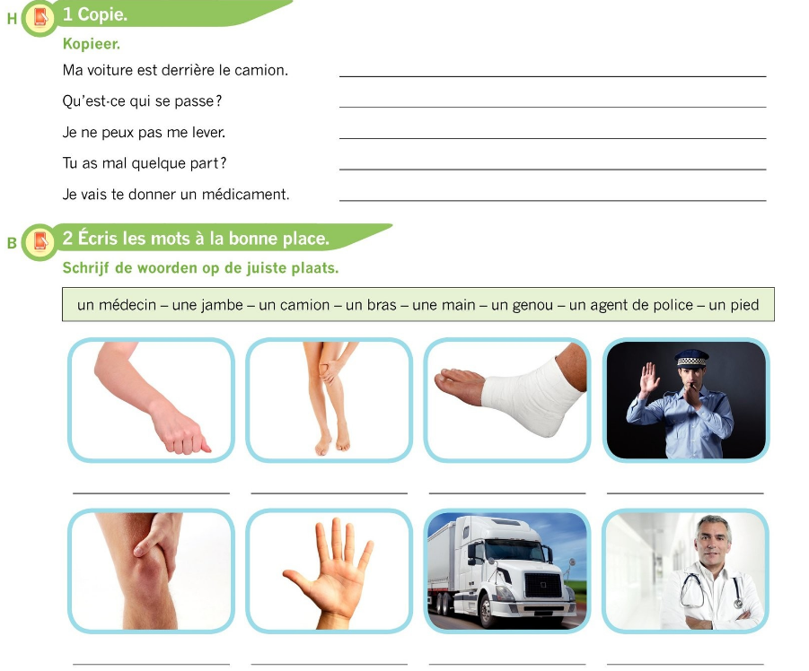

Slide 27
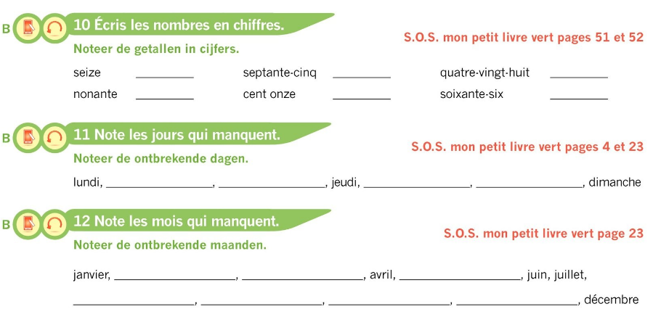
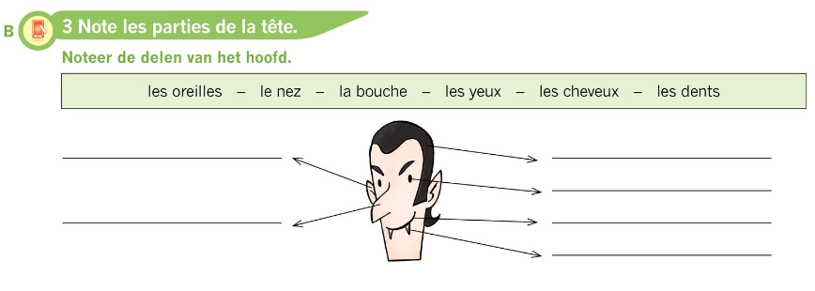

Slide 28
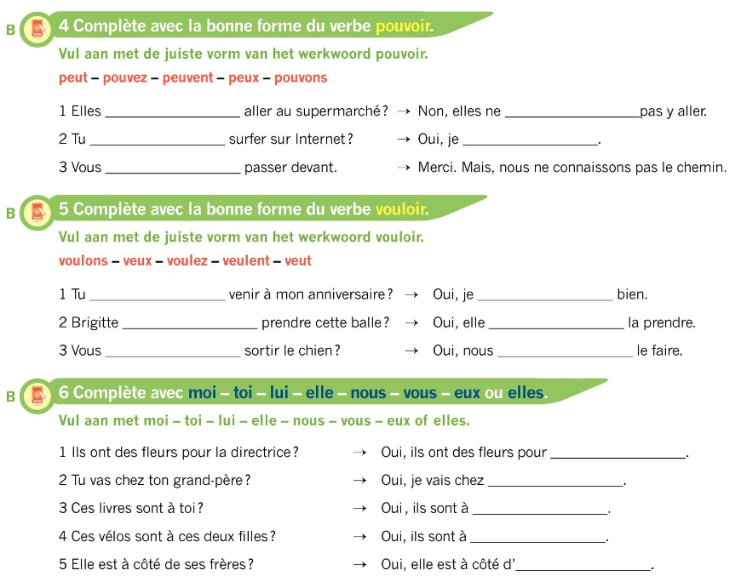

Slide 29
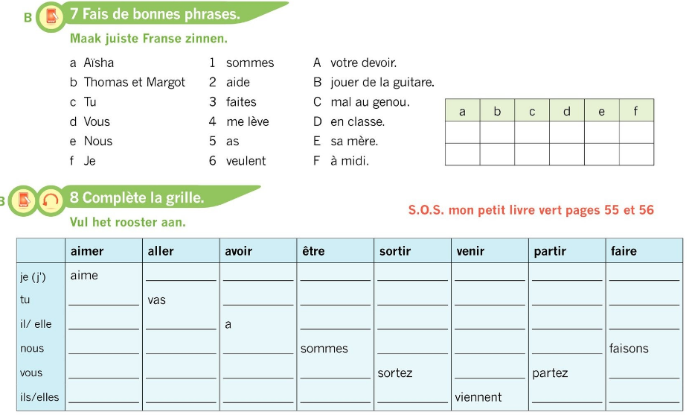

Slide 30
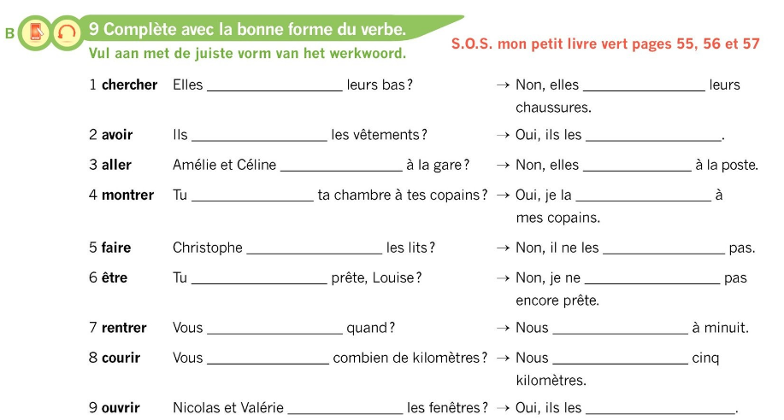
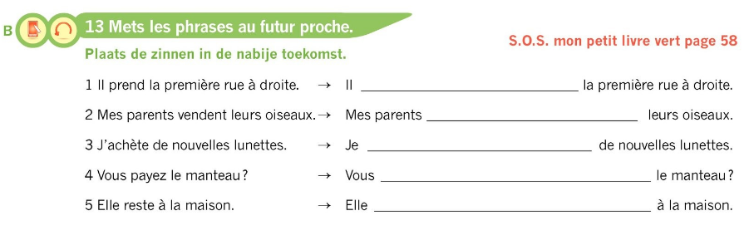

Slide 31
STUDEREN
Zesde leerjaar
CONTACT 13

Slide 32
STUDEREN
Studeer contact 13. We kunnen voorlopig nog geen toets plannen natuurlijk, maar je kan wel al regelmatig de woordenschat en grammatica herhalen.

Slide 33
KWEETET
Zesde leerjaar
CONTACT 13

Slide 34
Kweetet
Zorg dat alle taken van contact 13 gemaakt zijn tegen donderdag 30 april !
www.kweetet.be

